Slide 1
2차 퀴즈

Slide 2
빌더 패턴
다음 Patient 클래스에 builder 패턴을 적용할 때 빈 칸을 채워라.(단 답을 기술할 때 공 란을 삽입하지 마시오)
쌍방향 실습 코드-4
Main 메소드에 혈액형은 O형, 키가 180.0f, 이름이 “insang”인 patient 객체를 생성하는 코드를 작성하라.

Slide 3
빌더 패턴
아래 코드는 Patient 클래스에 Lombok을 이용하여 builder 패턴을 적용한 것이다. Patient 클래스를 바르게 사용한 경우는?
쌍방향 강의 실습을 위한 코드-3
@Builder
@Getter
public class Patient { private Long id; private String name; private BloodType bType ; private float height; private float weight; private PhoneNo contact;
}
Main 메소드에 혈액형은 O형, id가 1L, 이름이 “insang”인 patient 객체를 생성하는 코드를 작성하라

Slide 4
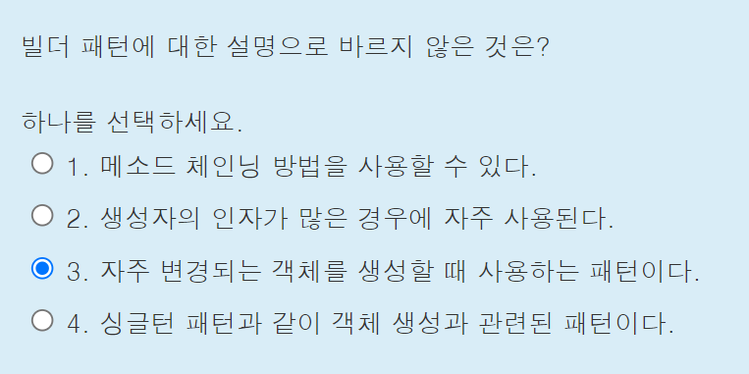
빌더 패턴

Slide 5
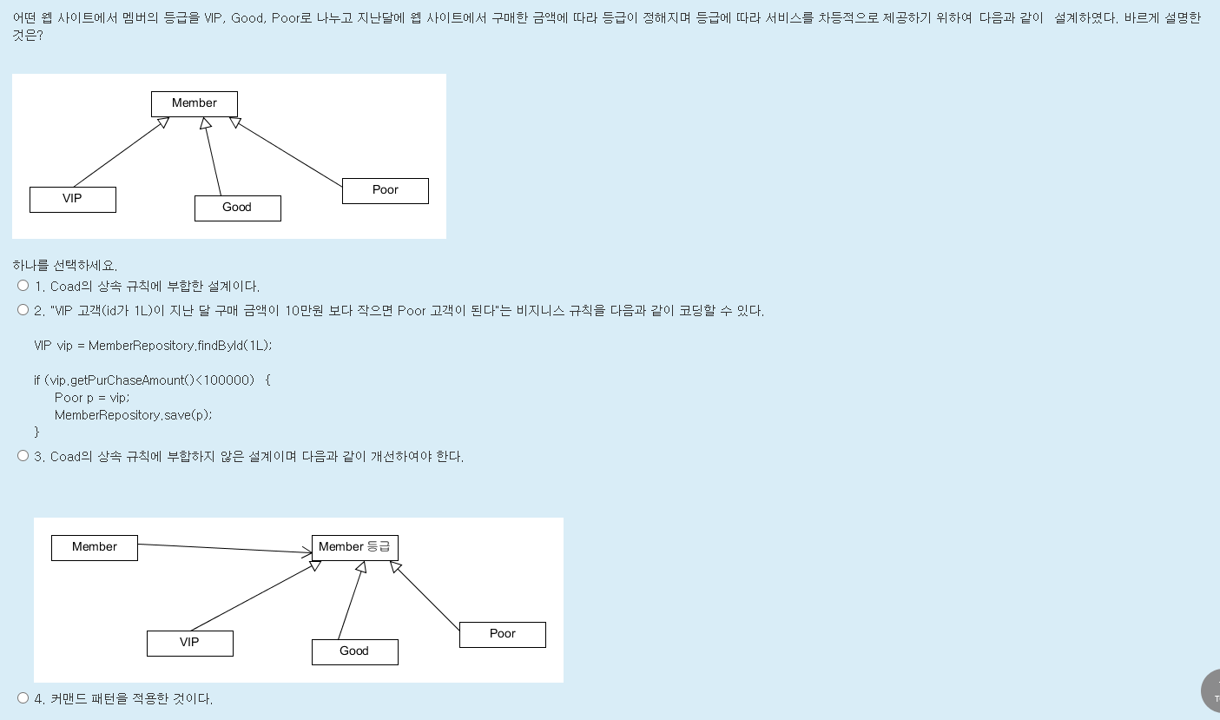

Slide 6
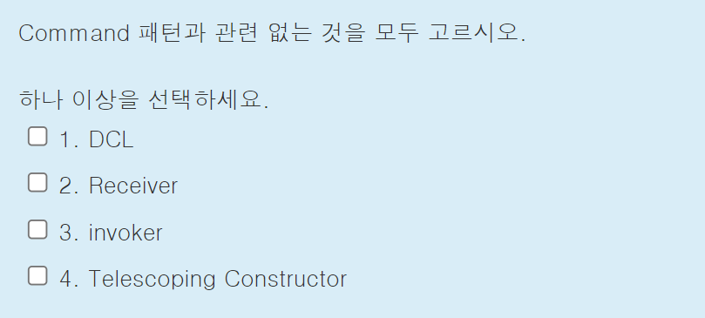
Command 패턴

Slide 7
Command 패턴
다음 프로그램의 실행 결과는?
쌍방향 강의 실습을 위한 코드-1

Slide 8
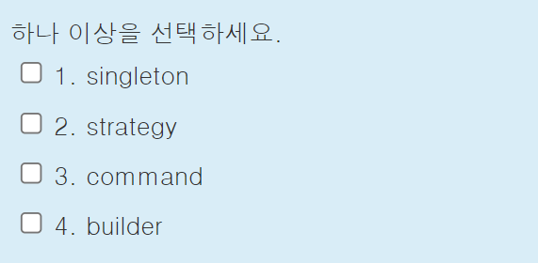
Command 패턴
다음 프로그램에서 사용된 설계 패턴을 모두 선택하시오.?
쌍방향 강의 실습을 위한 코드-1

Slide 9
Singleton-DCL
다음 Counter 클래스는 DCL(Double Checked Locking) 방법을 사용하여 싱글턴으로 변경하려고 한다. 빈 칸을 채워라.(단 답을 기술할 때 빈 칸을 절대 삽입하지 마시기 바랍니다.)
쌍방향 강의 실습을 위한 코드-5

Slide 10
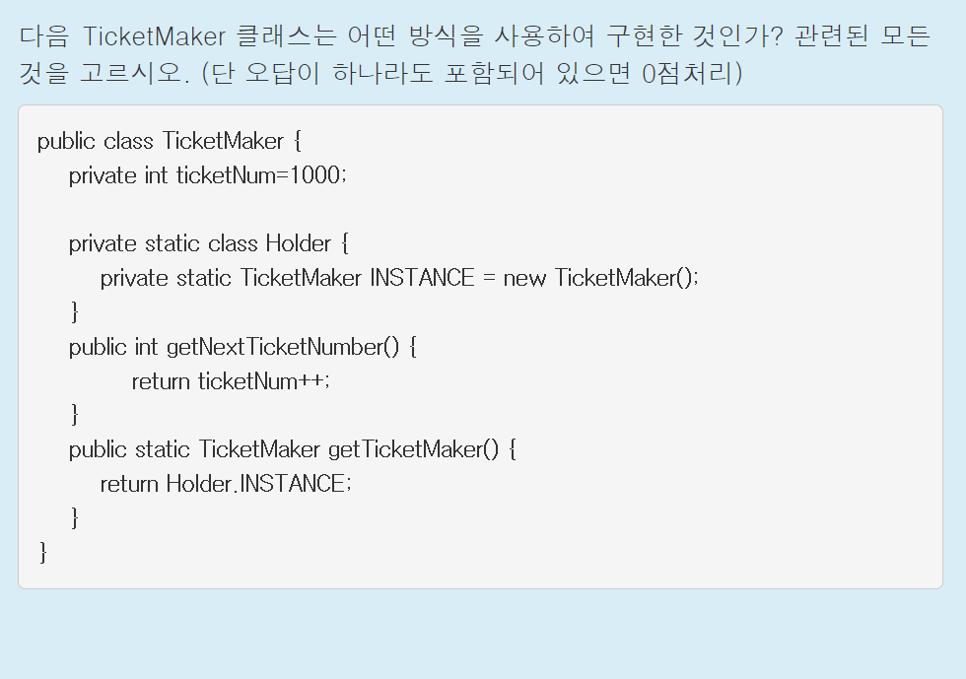
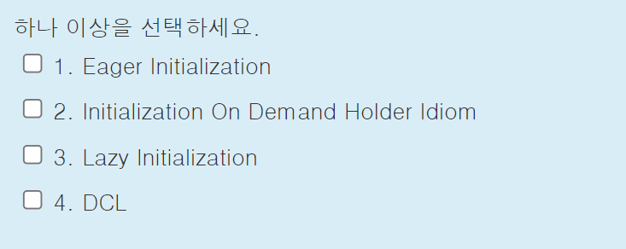
Singleton

Slide 11
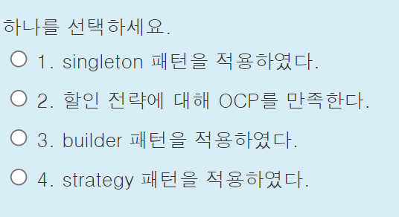
다음 프로그램에 대한 설명으로 바르지 못한 것은?
쌍방향 강의 실습을 위한 코드-2

